Slide 1
Grammar
Object pronouns (singular) ihn, sie, es, sie (plural)
FINDEN - ich finde / du findest / er & sie findet
Y7 German
Term 2.1 - Week 4
Leigh McClelland / Rachel Hawkes
18/01/20

Slide 2
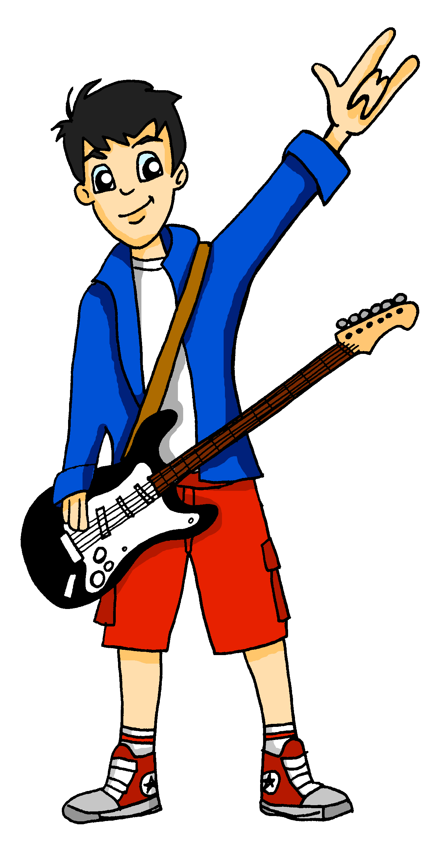
finden – to find
Grammatik
The verb finden is frequently used to seek and express an opinion.
Wie findest du die Schule, Mia?
Ich finde sie gut, aber …
…er findet sie total super!
Notice the extra e before the -st and -t endings.
ich finde I find du findest you find er/sie findet he/she finds
This forms a new syllable, making the endings easier to pronounce and to hear.
Notes:
Introduction to the verb FINDEN. Teachers to read the slide with students, drawing attention to the spelling change and explaining it. Elicit the English meaning of each speech bubble from students, both the literal (less frequent) English translation, ‘How do you find…?’ and the more idiomatic ‘What do you think of…?’ Explain to students that FINDEN is often used when they want to say ‘What do you think of?’ The following slides recap singular object pronouns that students were taught last week, alongside MÖGEN, before introducing the plural object pronoun. Pronouns are tricky because they are more numerous in German than English, and rely on students’ secure knowledge of each noun’s gender. There will therefore be sustained practice of these throughout KS3.

Slide 3
Wie findest du …?
Wie findet er es?
Wie findest du das Essen?
Er findet es …
Ich finde es …
(ziemlich / ganz / total / ein bisschen/ zu / nicht) lecker / schlecht / gesund
Notes:
Cupcakes pic – publicdomainpictures.net
Pizza pic – freestockphotos.biz
Hotdog pic - publicdomainfiles.com
Fries pic – en.m.wikipedia.org
Thumbs up smiley face emoji – pixabay.com
These slides continue to model all three forms of FINDEN, together with singular object pronouns. Students are further involved as they are prompted to respond to complete the utterances using a choice of suitable words from this week’s vocabulary sets (both new and revisited), adverbs and adjectives. Teachers can elicit two or three responses and their translations from other students, to keep all involved, and provide additional practice of the new vocabulary in the oral modality.
Note: These sentences also recycle subject pronouns, that students have now revisited several times.

Slide 4
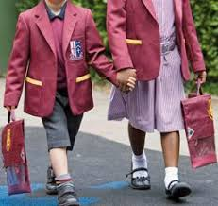
Wie findest du …?
Wie findet er sie?
Wie findest du die Schuluniform?
Er findet sie …
Ich finde sie …
(ziemlich / ganz / total / ein bisschen / zu/nicht) schön / hässlich / praktisch / schlecht / wichtig
Notes:
Cupcakes pic – publicdomainpictures.net
Pizza pic – freestockphotos.biz
Hotdog pic - publicdomainfiles.com
Fries pic – en.m.wikipedia.org
Thumbs up smiley face emoji – pixabay.com

Slide 5
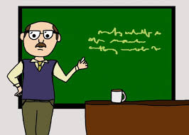
Wie findest du …?
Wie findet sie ihn?
Wie findest du den Lehrer?
Remember!
After a verb, the masculine definite article changes from der to den and the object pronoun changes from er to ihn.
Sie findet ihn …
Ich finde ihn …
(ziemlich / ganz / total / ein bisschen / zu / nicht) langweilig / schlecht / nett / toll / streng / in Ordnung
Notes:
Cupcakes pic – publicdomainpictures.net
Pizza pic – freestockphotos.biz
Hotdog pic - publicdomainfiles.com
Fries pic – en.m.wikipedia.org
Thumbs up smiley face emoji – pixabay.com

Slide 6
Wie findest du …?
Wie ________ sie ihn?
findet
Wie _______ du den Unterricht?
findest
Sie ________ ihn …
findet
Ich ________ ihn …
finde
(ziemlich / ganz / total / ein bisschen / zu / nicht) schwierig / langweilig / schlecht / wichtig / leicht
Notes:
Pic of school desk – freesvg.org

Slide 7
Wie findest du …?
hören
oder
oder
1
Katze Handy
Ich finde es schlecht.
2
Auto Jacke
Ich finde sie ziemlich schön.
3
Boden Hund
Ich finde ihn hässlich.
4
Gutschein iPad
Ich finde es ganz praktisch.
5
Garten Geschenk
Ich finde ihn ein bisschen langweilig.
Notes:
This listening task compels students to focus on the three singular object pronouns. It revises nouns taken from the revisited vocabulary sets, and importantly requires them to know their genders to select the correct answers. Before the answer for each is revealed, the sentence appears, so that students have additional opportunity to connect speech and writing (if they or the teacher reads the sentence aloud). Differentiation: For lower attaining groups, this task could first be completed as a reading task, by removing the animations on the sentences. An additional listening practice task could be created easily, if desired, by re-ordering the nouns and/or adding in additional nouns from this week’s revisiting sets: das Zimmer, das Spiel, das Fahrrad, das Essen, die Liste could all be included. As the audio is fairly general, different combinations of nouns will work.

Slide 8
Singular & plural object pronouns (him, her, it, them)
Grammatik
As you already know, singular subject pronouns (er, sie, es) show the gender of nouns.
Object pronouns come after a verb, and the masculine subject pronoun changes to ihn.
The plural object pronoun is always sie (them), regardless of the gender in the singular.
(singular = der Hund) Wie findest du Hunde? Ich finde sie nett.
(How do you find dogs? I find them nice.)
(singular = die Liste) Wie findest du Listen? Ich finde sie wichtig.
(How do you find lists? I find them important.)
(singular = das Spiel) Wie findest du Spiele? Ich finde sie leicht.
(How do you find games? I find them easy.)
Notes:
Recap of singular subject and object pronouns and presentation of plural object pronoun ‘sie’. Lines are animated individually to allow students time to process the information. Examples recycle FINDEN and nouns from this week’s sets. Teachers can prompt students to provide the English before revealing it, compelling them to process vocabulary and grammar from this week.

Slide 9
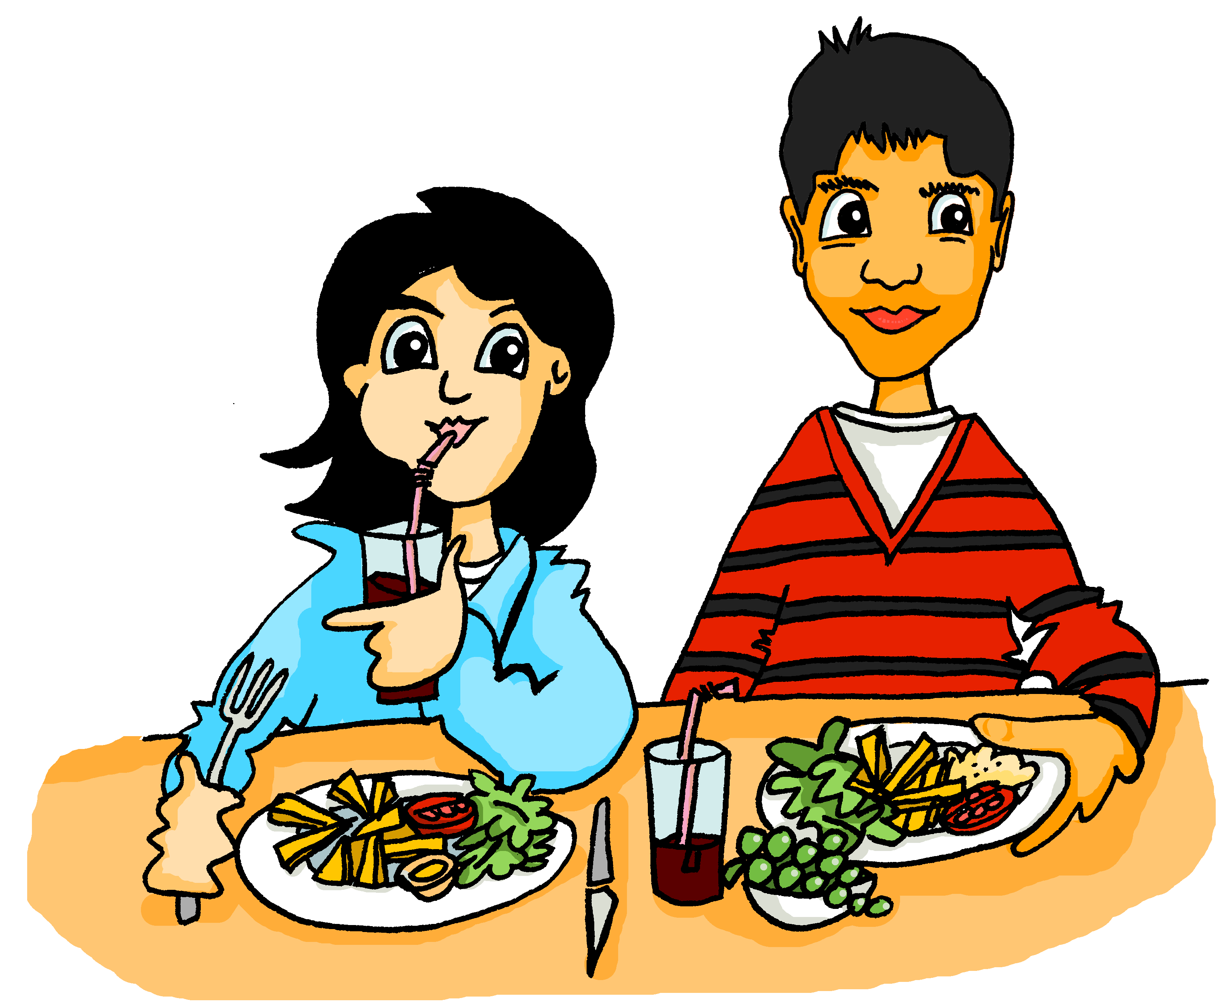
Ich, du oder Wolfgang?
hören
Wie findest du das Essen?
Ich mag das Essen! ________ findet das Essen nicht lecker, aber ________ finde es gesund.
Wolfgang
ich
1
Antworten
Notes:
This listening task compels students to process the different forms of FINDEN. Click number 1 to hear a gapped version of the dialogue. Students focus on the form of FINDEN to decide whether the subject is ‘ich, du oder Wolfgang’. This needs to be very clear to students before they start this set of six short listening passages. To record their answers, they write, for example: 1. Wolfgang, ich
The context is continued from last week. Mehmet is a new arrival at Mia and Wolfgang’s school. Mia and Mehmet are getting to know each other and talking about their views of school, and referring also to Wolfgang’s views.
Each dialogue is corrected immediately, to provide instant feedback, and monitor understanding. Teachers click the ‘Antwort’ button to hear the full dialogue, with the name / pronouns added in. Then the answers appear in written form.
TRANSCRIPT
Mehmet (male voice): Wie findest du das Essen? Mia (Female): Ich mag das Essen! [Wolfgang] findet das Essen nicht lecker, aber [ich] finde es gesund.
Note: After the listening, the same dialogue is revisited to focus on object pronouns. That might be the best opportunity to elicit English translations, rather than when correcting this listening task.

Slide 10
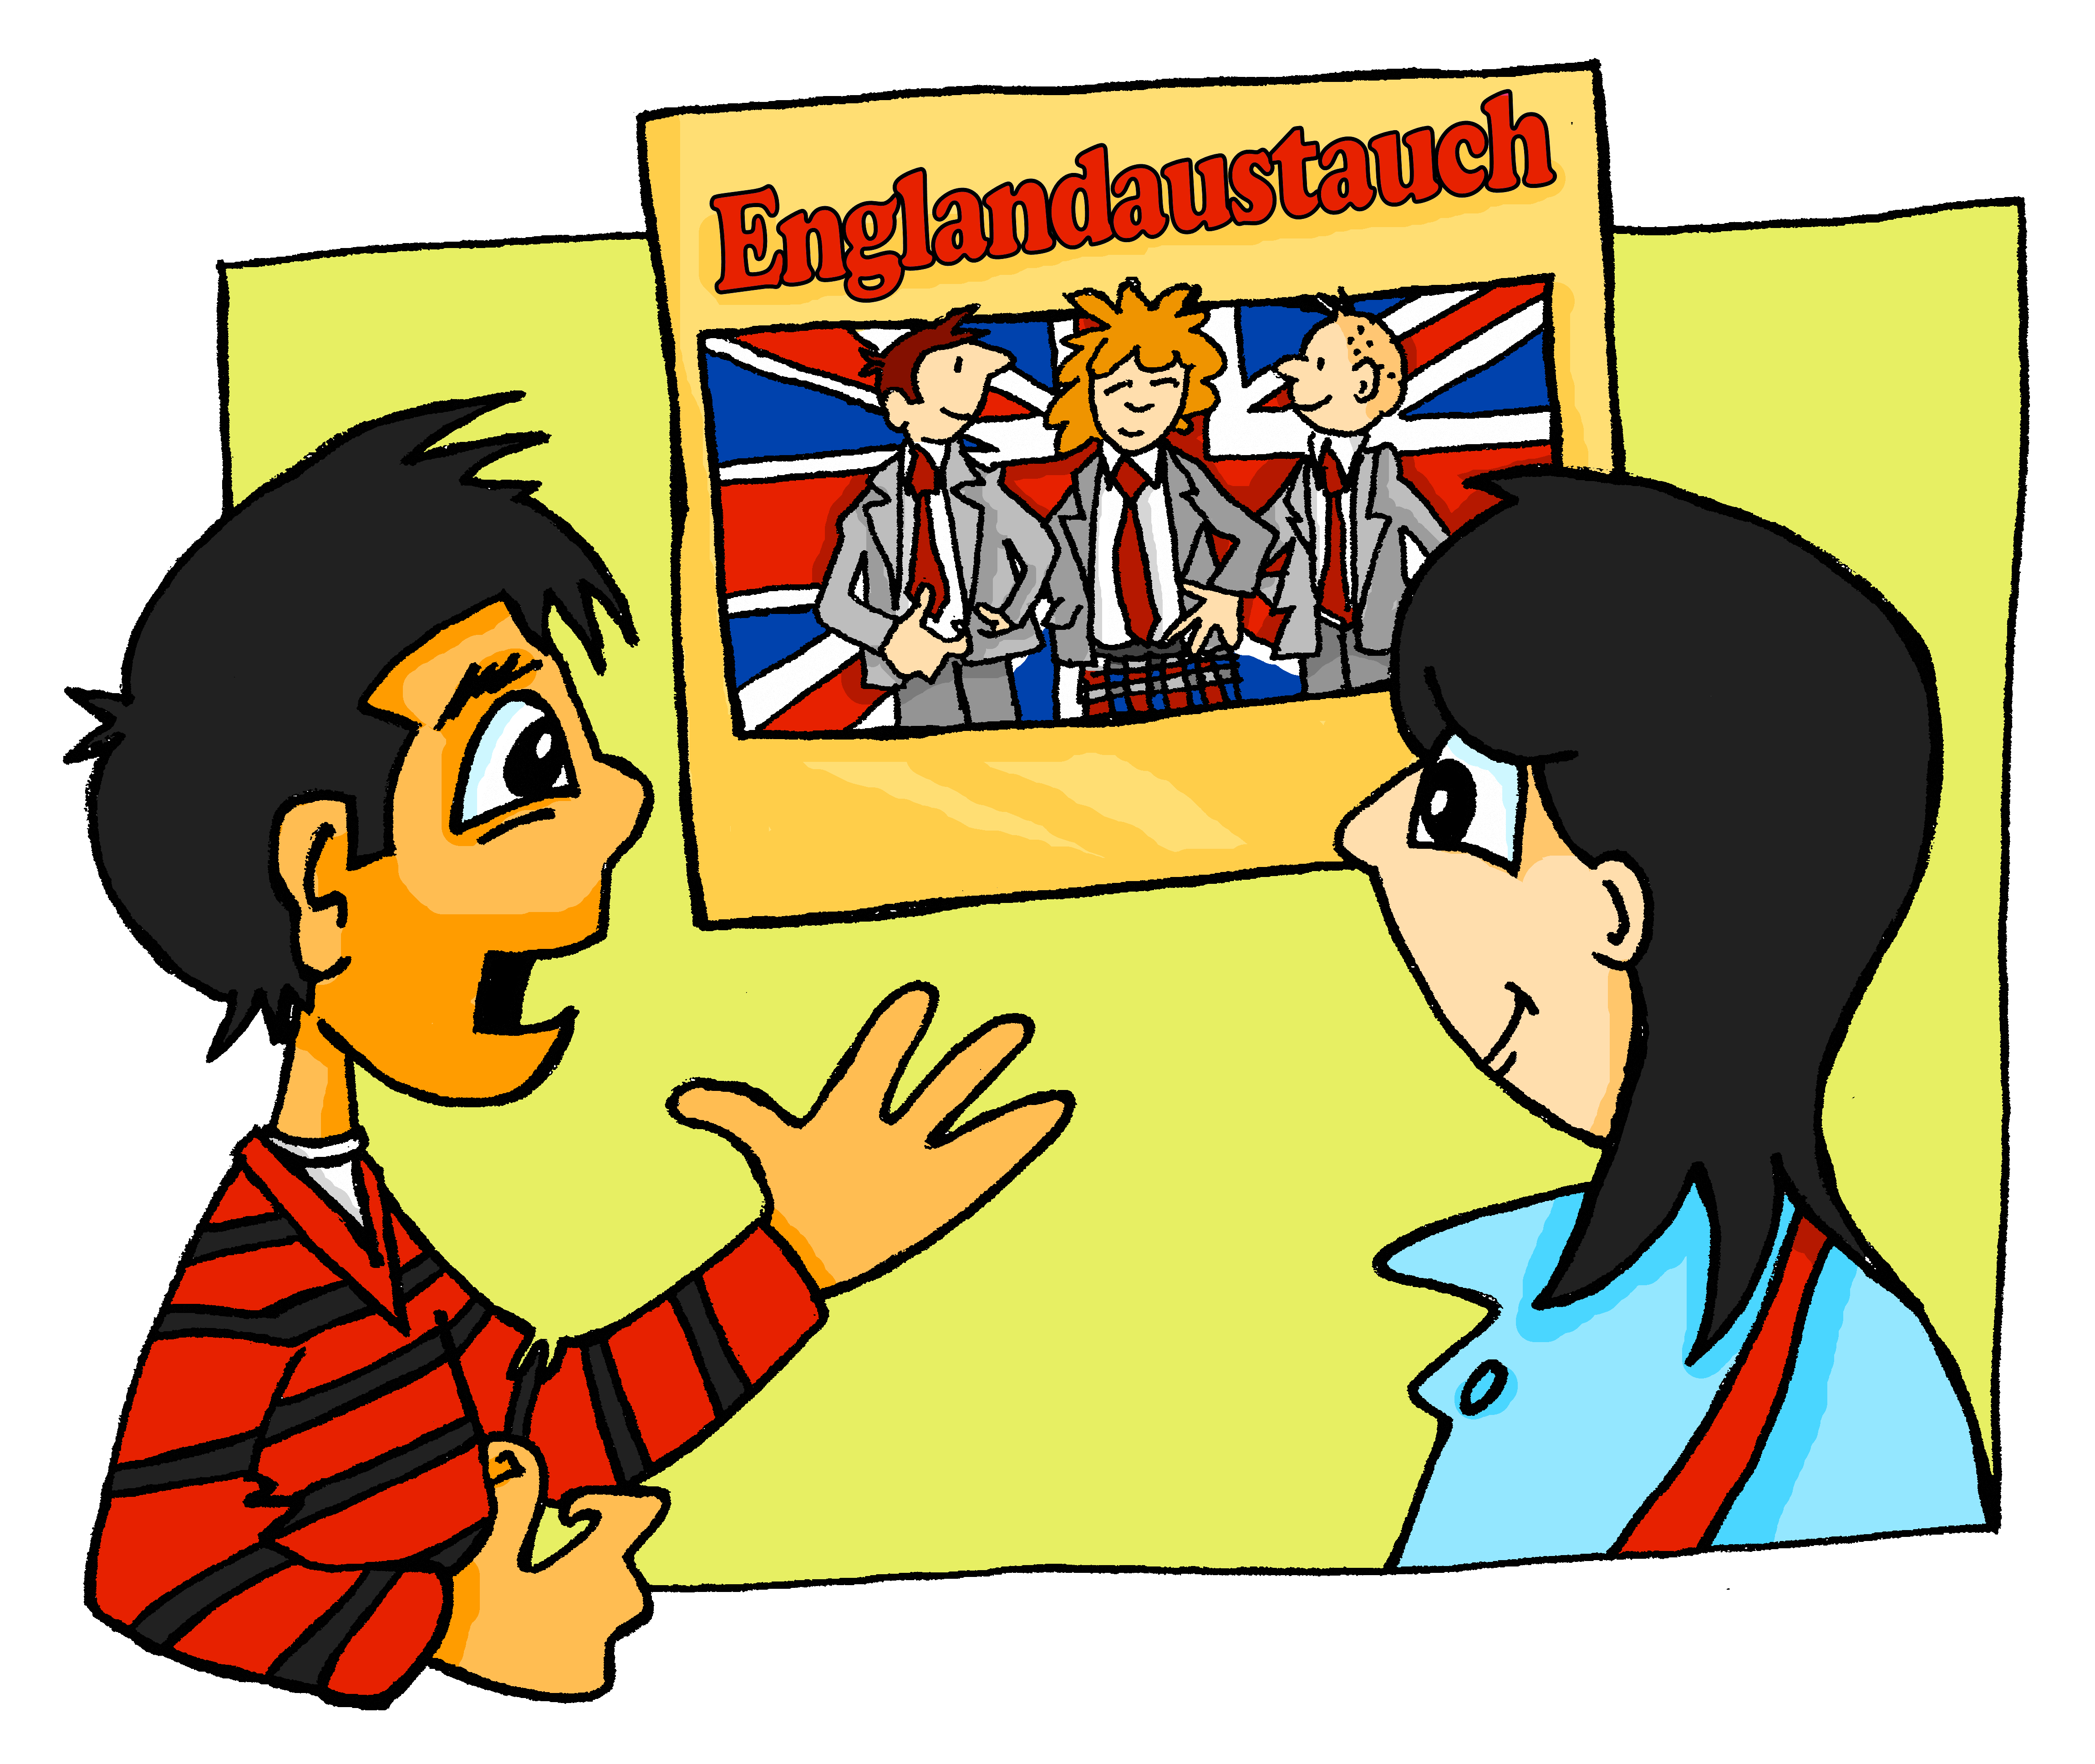
Ich, du oder Wolfgang?
hören
Ich mag die Uniform. Und du?
______ findest die Uniform gut? ______ finde die Uniform hässlich.
Du
Ich
2
Antworten
Notes:
Slide 2 of 6.
Note: This slide offers a cultural insight. German state schools students (there are very very few private schools, too) don’t have to wear uniform. They therefore find it strange that English students do. Teachers may also like to prompt students to suggest what the poster is about. Englandaustausch - England exchange. This is another opportunity to remind students that German often puts two nouns together to create compound nouns. They have met several of these already, and will do some further work on this during Y7. With higher attaining students, it may be useful to tell them that, when two nouns of different genders combine, the gender of the new noun is always that of the second/final word. In this case, England is neuter, Austausch [2744] is masculine, so the new noun Englandaustausch is…? → der Englandaustausch.
TRANSCRIPT
Mehmet: Ich mag die Uniform. Und du? Mia: [Du] findest die Uniform gut? [Ich] finde die Uniform hässlich.
Answers: 2. du, ich

Slide 11
Ich, du oder Wolfgang?
hören
Ich
______ finde Fremdsprachen ziemlich leicht, aber ________ findet Fremdsprachen nicht interessant.
Der Unterricht ist zu schwierig. Mia, wie findest ______ den Unterricht?
du
Wolfgang
3
Antworten
Notes:
Slide 3 of 6 Note: Fremdsprache was in last week’s vocabulary set.
TRANSCRIPT
Mehmet: Der Unterricht is zu schwierig. Mia, wie findest [du] den Unterricht? Mia: [Ich] finde Fremdsprachen ziemlich leicht, aber [Wolfgang] findet Fremdsprachen nicht interessant.
Answers: 3. du, ich, Wolfgang

Slide 12
Ich, du oder Wolfgang?
hören
______ finde die iPads ganz praktisch.
Ich mag die iPads nicht. ______ finde die iPads ein bisschen zu langsam.
Ich
Ich
4
Antworten
Notes:
Slide 4 of 6
TRANSCRIPT
Mehmet: [ich] finde die iPads ganz praktisch. Mia: Ich mag die Ipads nicht. [ich] finde die Ipads ein bisschen zu langsam.
Answers: 4. ich, ich

Slide 13
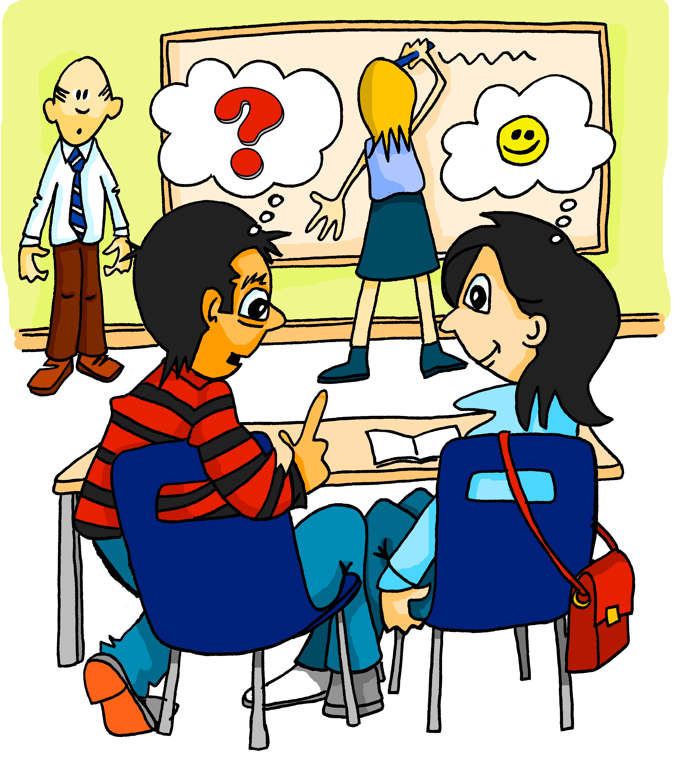
Ich, du oder Wolfgang?
hören
Ach, ________ findet die Lehrer zu streng, aber ________ finde die Lehrer in Ordnung.
Wolfgang
Und wie findest ______ die Lehrer hier?
du
ich
5
Antworten
Notes:
Slide 5 of 6
TRANSCRIPT
Mehmet: Und wie findest [du] die Lehrer hier? Mia: Ach, [Wolfgang] findet die Lehrer zu streng, aber [ich] finde die Lehrer in Ordnung.
Answers: 5. du, Wolfgang, ich

Slide 14
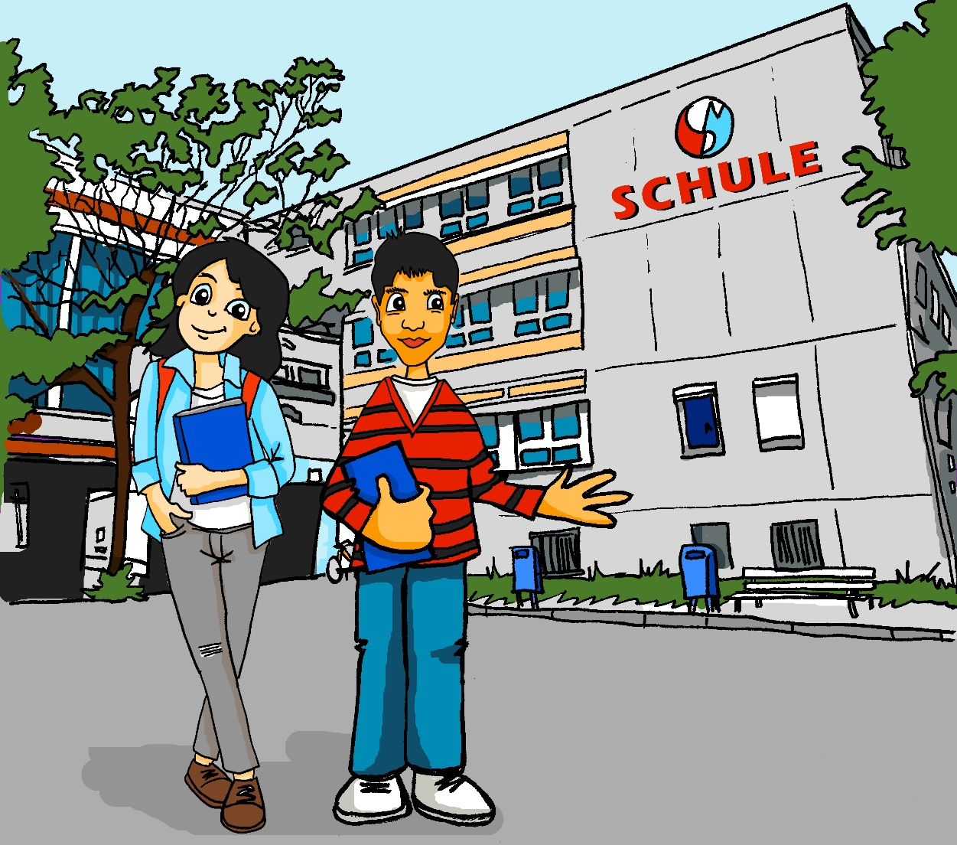
Ich, du oder Wolfgang?
hören
________ findet Schule in Ordnung, und Mehmet, _______ findest Schule wichtig, nicht wahr?
Ja, aber ________ finde die Hausaufgaben schwierig.
Wolfgang
ich
du
6
Antworten
Notes:
Slide 6 of 6 TRANSCRIPT
Mia: [Wolfgang] findet die Schule schlecht, aber Mehmet, [du] findest die Schule wichtig, nicht wahr?
Mehmet: Ja, aber [ich] finde die Hausaufgaben schwierig.
Answers:
6. Wolfgang, du, ich

Slide 15
ihn, es, sie oder sie (Pl.)?
Grammatik
Wie findest du das Essen?
Ich mag das Essen! Wolfgang findet das Essen nicht lecker, aber ich finde es gesund.
Notes:
Focus on object pronouns. In this activity, the dialogue is revisited, and students are prompted to replace identified nouns with the appropriate pronoun. This is a scaffolded task, as the gender of each noun is given by the article in the dialogue, but given the number of different German pronouns, structured practice like this is needed. Teachers may want to use this opportunity to elicit English translations of the dialogue from students orally, as this will prompt additional noticing of the target grammar features.

Slide 16
ihn, es, sie oder sie (Pl.)?
Grammatik
Wie findest du das Essen?
Ich mag das Essen! Wolfgang findet es nicht lecker, aber ich finde es gesund.
Notes:
Mehmet (male voice): Wie findest du das Essen? Mia (Female): Ich mag das Essen! [Wolfgang] findet das Essen nicht lecker, aber [ich] finde es gesund.

Slide 17
ihn, es, sie oder sie (Pl.)?
Grammatik
Ich mag die Uniform. Und du?
Du findest die Uniform gut? Ich finde die Uniform hässlich.

Slide 18
ihn, es, sie oder sie (Pl.)?
Grammatik
Ich mag die Uniform. Und du?
Du findest die Uniform gut? Ich finde sie hässlich.

Slide 19
ihn, es, sie oder sie (Pl.)?
Grammatik
Der Unterricht ist zu schwierig. Mia, wie findest du den Unterricht?
Ich finde Fremdsprachen ziemlich leicht, aber Wolfgang findet Fremdsprachen nicht interessant.

Slide 20
ihn, es, sie oder sie (Pl.)?
Grammatik
Der Unterricht ist zu schwierig. Mia, wie findest du ihn?
Ich finde Fremdsprachen ziemlich leicht, aber Wolfgang findet sie nicht interessant.

Slide 21
ihn, es, sie oder sie (Pl.)?
Grammatik
Ich mag die iPads nicht. Ich finde die iPads ein bisschen zu langsam.
Ich finde die iPads ganz praktisch.

Slide 22
ihn, es, sie oder sie (Pl.)?
Grammatik
Ich mag die iPads nicht. Ich finde sie ein bisschen zu langsam.
Ich finde die iPads ganz praktisch.

Slide 23
ihn, es, sie oder sie (Pl.)?
Grammatik
Ach, Wolfgang findet die Lehrer zu streng, aber ich finde die Lehrer in Ordnung.
Und wie findest du die Lehrer hier?

Slide 24
ihn, es, sie oder sie (Pl.)?
Grammatik
Ach, Wolfgang findet die Lehrer zu streng, aber ich finde sie in Ordnung.
Und wie findest du die Lehrer hier?

Slide 25
ihn, es, sie oder sie (Pl.)?
Grammatik
Wolfgang findet Schule in Ordnung, und Mehmet, du findest Schule wichtig, nicht wahr?
Ja, aber ich finde die Hausaufgaben schwierig.

Slide 26
ihn, es, sie oder sie (Pl.)?
Grammatik
Wolfgang findet Schule in Ordnung, und Mehmet, du findest sie wichtig, nicht wahr?
Ja, aber ich finde die Hausaufgaben schwierig.

Slide 27
Wie findest du das?
sprechen
1
P
P = positiv
N = negativ
2
N
Person A
Person B
auf Englisch
zum Beispiel
subjects, important
Ich finde sie wichtig!
Notes:
Speaking pair work - Slide to model the task
There are two sample items for the teacher to model. This slide demonstrates number 1. Person A speaks. S/he has two decisions to make: whether to use a singular OR plural object pronoun, and which positive adjective to say. Person B writes in English. S/he has two things to understand: whether it is school subject (singular) OR school subjects (plural) and the meaning of the positive adjective, in this case subjects (plural) and important.
books pic - publicdomainvectors.org
book pic – freestockphotos.biz
game pic - publicdomainvectors.org
school pic – freesvg.org
ipda pic = pngimp.com
tablet hand technology – pixabay.com
present pic – pixabay.com
scribbling student – pixabay.com

Slide 28
Wie findest du das?
sprechen
1
P
P = positiv
N = negativ
2
N
Person A
Person B
auf Englisch
zum Beispiel
present,
bad
Ich finde es schlecht!
Notes:
Speaking pair work - Slide to model the task
This slide demonstrates number 2. Person A speaks. S/he has two decisions to make: whether to use a singular OR plural object pronoun, and which negative adjective to say. Person B writes in English. S/he has two things to understand: whether it is present (singular) OR presents (plural) and the meaning of the negative adjective, in this case present (singular) and bad.

Slide 29
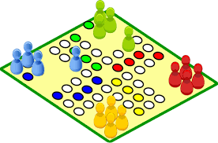
Wie findest du das?
sprechen
P
Person A
N
Person B
auf Englisch
N
P
N
P
Notes:
Speaking task part one
Display this slide. There are no handouts needed for this speaking task. Student A speaks, Student B writes for all six items. Teachers may want to reinforce the need to be sure about the genders of all the nouns, first. S/he could elicit these first, if needed, with the whole class: Note: Students do not produced the nouns themselves in this task, only the correct pronouns that go with them. das Buch die Schule das iPad der Lehrer das Spiel das Tier / das Haustier

Slide 30
Wie findest du das?
sprechen
N
Person B
P
Person A
auf Englisch
P
N
P
N
Notes:
Speaking task part two
Display this slide. There are no handouts needed for this speaking task. Student B speaks, Student A writes for all six items. Note: There are no answers provided as these will vary.

Slide 31
Wie findest du das?
Schreib die Frage und eine Antwort.
schreiben
Beispiel ? __________________________________________________
Wie findest du die Hausaufgaben? Ich finde sie wichtig.
1. ? __________________________________________________
Wie findest du den Lehrer? Ich finde ihn interessant.
2. ? __________________________________________________
Wie findest du die Schule? Ich finde sie schwierig.
3. ? __________________________________________________
Wie findest du die Uniform? Ich finde sie praktisch.
4. ? __________________________________________________
Wie findest du das Essen? Ich finde es lecker.
5. ? __________________________________________________
Wie findest du den Unterricht? Ich finde ihn leicht.
Notes:
Writing task Students need to write the question to ask ‘What do you think of [noun]?’ and an answer, using the correct object pronoun and their opinion, using an adjective of their choice.
Model the task using the example. Note: this task provides the verb structure and keeps it constant to reduce cognitive load and allow students to focus on their independent knowledge of the nouns (including their gender), the object pronouns and the adjectives. Answers are provided on individual mouse clicks.
uniform pic – publicdomainvectors.org
lesson pic = needpix.com
homework pic – publicdomainvectors.org

Slide 32
Ein Dialog
sprechen
Essen?
Aha, interessant!
Toll!
Echt?
Ach so!
Uniform?
Hausaufgaben?
Unterricht?
Lehrer?
Notes:
Speaking line
Following the more supported writing of questions and answers, this task offers students the opportunity to ask and provide opinions on different aspects of school life, using 1st and 2nd persons singular or FINDEN, object pronouns and adjectives they have learnt.
Encourage students not to ask about each aspect of school life in order. Remind them that they need to use the correct R2 article after FINDEN, depending on the gender of all these nouns. If necessary, elicit the definite article of each, as follows: das Essen die Uniform die Hausaufgaben (ask if singular or plural) der Unterricht (prompt them for the R2 → den) der / die Lehrer (prompt them to tell you what it would mean if you asked ‘Wie findest du den Lehrer?’ (What do you think of the male teacher (singular) and if you asked ‘Wie findest du die Lehrer?’ (What do you think of the teachers (plural)? Use this as an opportunity to stress the importance of getting the articles correct.
Teacher might also want to elicit the words for ‘it’ and ‘them’ that students will need to reply with, if not to need to repeat the noun, e.g.: Wie findest du das Essen? Ich finde das Essen toll. But in order not to repeat ‘das Essen?’ → Ich finde [beep] toll. → Ich finde es toll.
Note: this task is open-ended and can last two minutes or 20, depending on how long you have. If you have more than two minutes it makes sense to move students on so that they repeat the task with new partners.

